Slide 1
2주차 1차시
HTML 텍스트 구문 태그

Slide 2
학습개요
1. 기호문자, 심볼 입력
2. 텍스트 표현 태그
3. 메타 태그
4. 리스트 태그

Slide 3
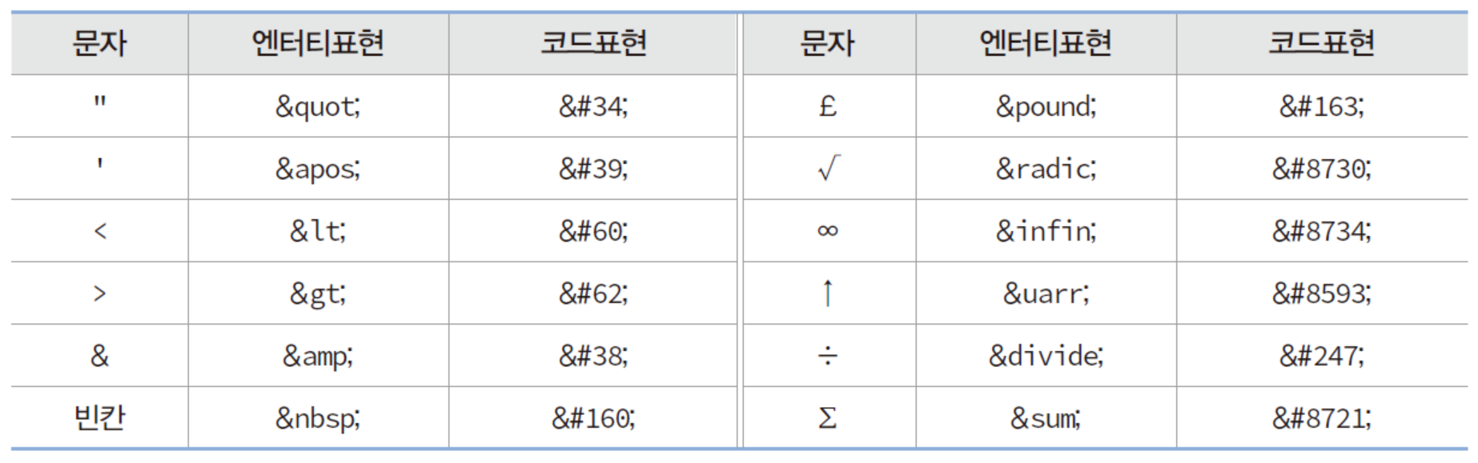
1. 기호문자, 심볼 입력
< ----> &lt; 혹은 &#60;
© ----> &copy; 혹은 &#169;
∑ ----> &sum; 혹은 &#8721;

Slide 4
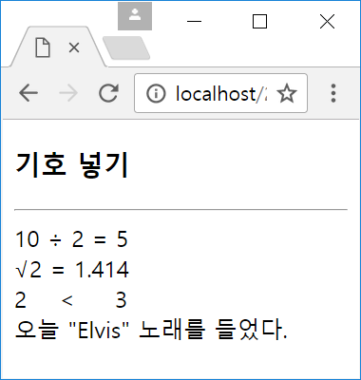
1. 기호문자, 심볼 입력
<!DOCTYPE html>
<html>
<head>
<title>문자, 기호, 심볼 표현</title>
</head>
<body>
<h3>기호 넣기</h3>
<hr>
10 &divide; 2 = 5<br>
&radic;2 = 1.414<br>
2 &nbsp;&nbsp; &lt; &nbsp;&nbsp;&nbsp; 3<br>
오늘 &quot;Elvis&#34; 노래를 들었다.
</body>
</html>
&divide;
빈칸3개(&nbsp; 3개)
&#34;

Slide 5
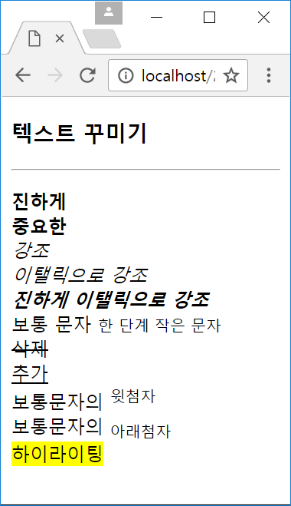
2. 텍스트 표현 태그
<!DOCTYPE html>
<html>
<head><title>텍스트 꾸미기</title></head>
<body>
<h3> 텍스트 꾸미기</h3>
<hr>
<p>
<b>진하게</b><br>
<strong>중요한</strong><br>
<em>강조</em><br>
<i>이탤릭으로 강조</i><br>
<b><i>진하게 이탤릭으로 강조</i></b><br>
보통 문자 <small>한 단계 작은 문자</small><br>
<del>삭제</del><br>
<ins>추가</ins><br>
보통문자의 <sup>윗첨자</sup><br>
보통문자의 <sub>아래첨자</sub><br>
<mark>하이라이팅</mark><br>
</p>
</body>
</html>

Slide 6
3. 메타태그
<meta> 태그는 다양한 메타 데이터 표현
웹 페이지의 저작자, 문자 인코딩 방식, 내용 등
웹 페이지의 저작자가 “황기태”임을 표기하는 사례
<meta name="author" content="황기태">
웹 페이지의 내용 설명
<meta name="description" content="입학 요령에 대한 자세한 사항">
웹 페이지의 키워드(검색 엔진에 의해 검색되게 하기 위함)
<meta name="keywords" content="컴퓨터, 소프트웨어, 스마트폰">
charset 속성으로 웹 페이지에 사용하는 문자 코드 지정
<meta charset=“UTF-8”>
<head>
<meta charset=“UTF-8”>
</head>

Slide 7
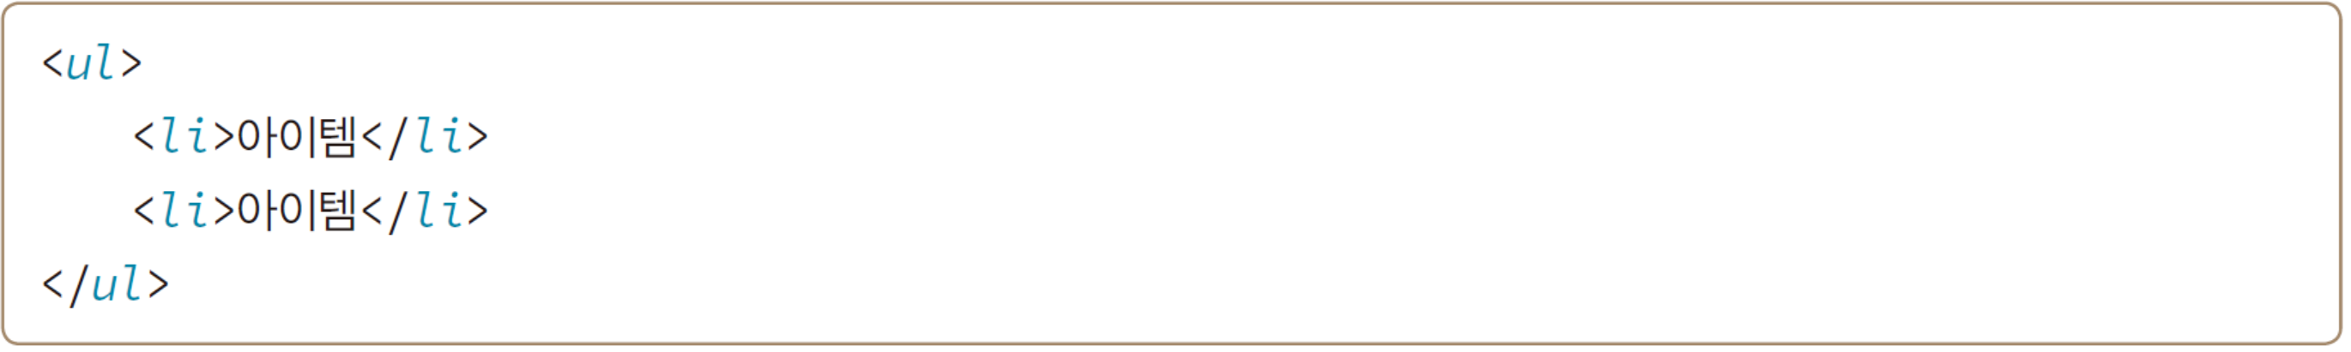
4. 리스트 태그
3 가지 종류의 리스트
순서 있는 리스트(ordered list) - <ol></ol>
순서 없는 리스트(unordered list) - <ul></ul>
정의 리스트(definition list) - <dl></dl>
리스트 아이템
<li>…</li>
</li> 생략 가능

Slide 8
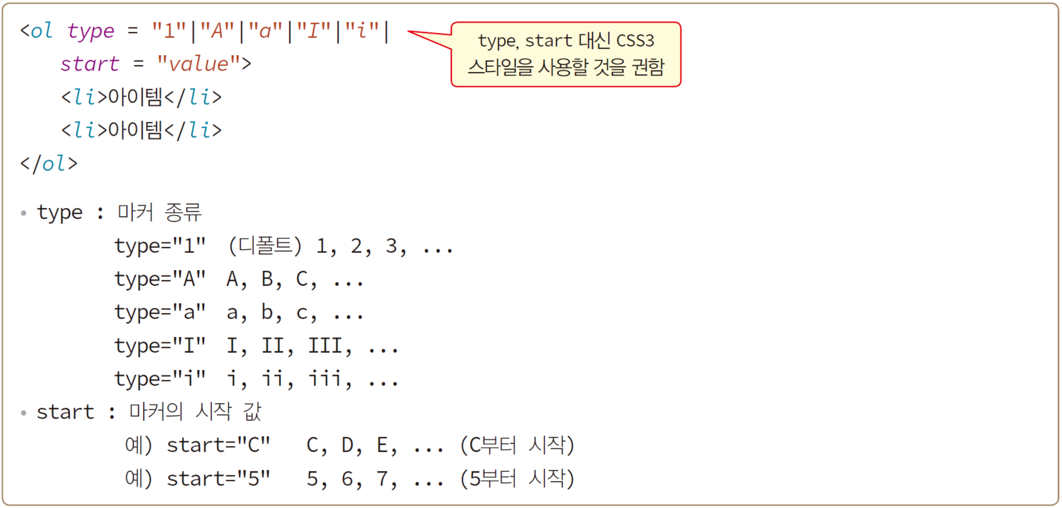
4. 리스트 태그
순서 있는 리스트(ordered list) - <ol></ol>

Slide 9
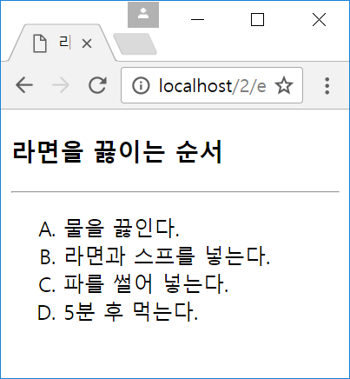
4. 리스트 태그
순서 있는 리스트(ordered list) - <ol></ol>
<!DOCTYPE html>
<html>
<head>
<title>라면을 끓이는 순서</title>
</head>
<body>
<h3>라면을 끓이는 순서</h3>
<hr>
<ol type="A" >
<li>물을 끓인다.</li>
<li>라면과 스프를 넣는다.</li>
<li>파를 썰어 넣는다.</li>
<li>5분 후 먹는다.</li>
</ol>
</body>
</html>
마커

Slide 10
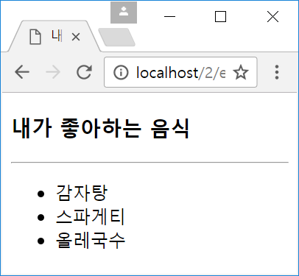
4. 리스트 태그
순서 없는 리스트(unordered list) - <ul></ul>
<!DOCTYPE html>
<html>
<head>
<title>내가 좋아하는 음식</title>
</head>
<body>
<h3>내가 좋아하는 음식</h3>
<hr>
<ul>
<li>감자탕
<li>스파게티
<li>올레국수
</ul>
</body>
</html>
</li> 생략 가능
마커

Slide 11
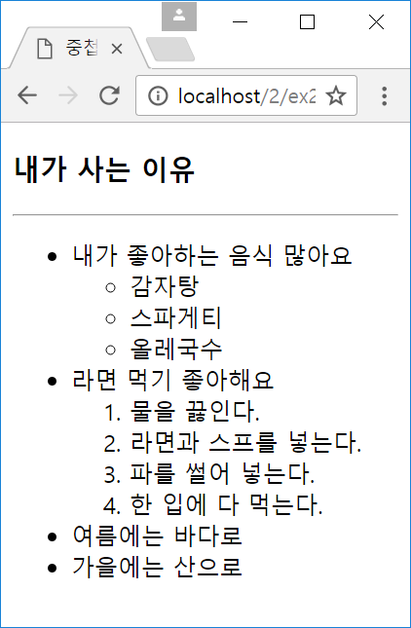
4. 리스트 태그
중첩리스트 : 리스트 안에 리스트를 포함
<ul>
<li>내가 좋아하는 음식 많아요
<ul>
<li>감자탕
<li>스파게티
<li>올레국수
</ul>
<li>라면 먹기 좋아해요
<ol type="1" >
<li>물을 끓인다.
<li>라면과 스프를 넣는다.
<li>파를 썰어 넣는다.
<li>한 입에 다 먹는다.
</ol>
<li>여름에는 바다로
<li>가을에는 산으로
</ul>
</body>
</html>

Slide 12
요약 및 정리
웹페이지의 텍스트 내용 작성하기 위한 태그들
<head> 엘리먼트의 <meta> 태그
리스트 작성을 위한 태그 : <ol>, <ul>, <dd>, <li>
다음 차시에서는 …
제주도 올레길을 소개하는 웹페이지 작성하기

Slide 13
참고문헌
황기태 저 [명품 HTML5+CSS3+JavaScript 웹프로그래밍] ; 서울, 생릉출판사 (2017)
Wikipedia, https://www.wikipedia.org

